Slide 1

Aider les nouvelles générations à s’impliquer dans les enjeux des sciences
Décision OGM
Pour plus d’informations, visitez EngagingScience.eu/fr/

Slide 2
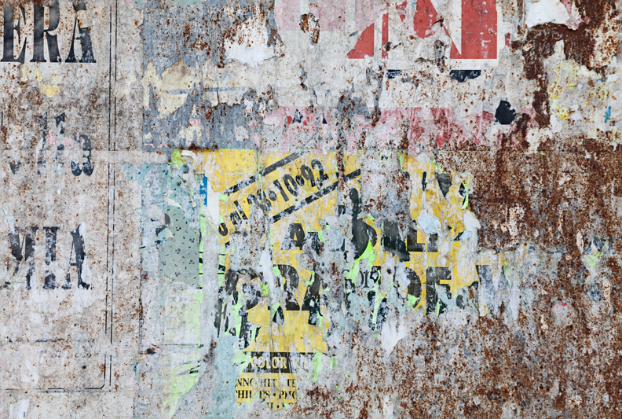

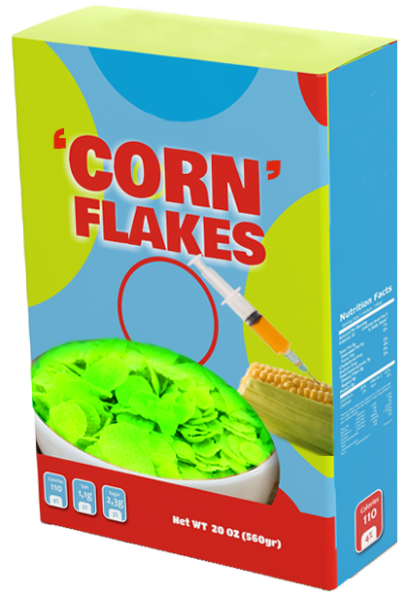


Dis non aux OGM
Genetically
modified
GMO
OMG
Non testés!
Dangereux!
2
Point de départ
Développement
Mise en commun

Slide 3
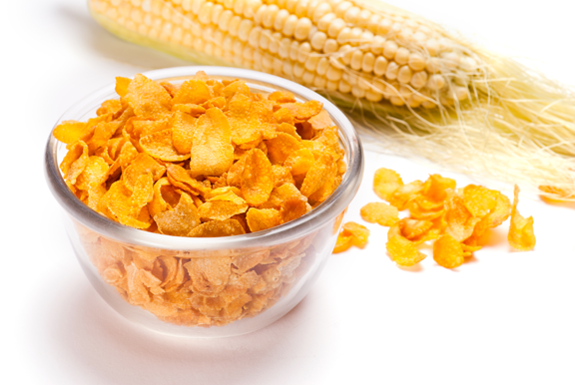
Suite à un changement de la réglementation européenne, de nouvelles cultures GM pourraient faire leur apparition en Europe dès l’année prochaine.
Des aliments GM pourraient être proposés bientôt dans les rayons des supermarchés
Achèteras-tu des céréales GM ?
3
Point de départ
Développement
Mise en commun

Slide 4


Dans cette activité, tu vas
prendre une décision concernant des aliments génétiquement modifiés (GM) basée sur :
Les gènes: Décrire une modification génétique
Science en société:
Evaluer les risques pour la santé
Notion clé
Démarche scientifique

Slide 5
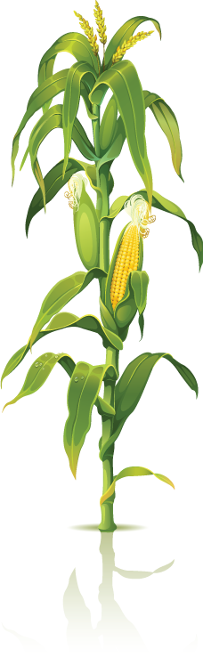


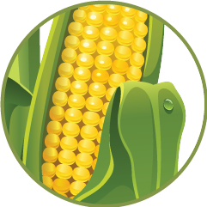
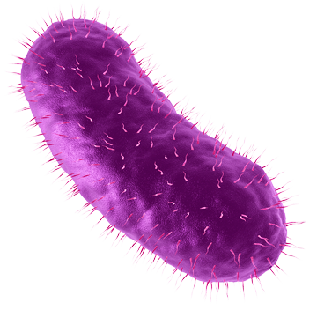






Comment le maïs est-il génétiquement modifié ?
Une culture GM contient un gène d’un autre organisme
ADN du plant de maïs
ADN de la bactérie
gène codant pour la protéine toxique pour les chenilles
Le gène est extrait
Placé dans l’ADN du plant de maïs
Pourquoi est-ce que le cultivateur utilise alors moins de pesticides ?
Le plant de maïs produit une protéine toxique
Point de départ
Développement
Mise en commun

Slide 6

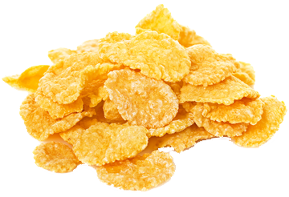
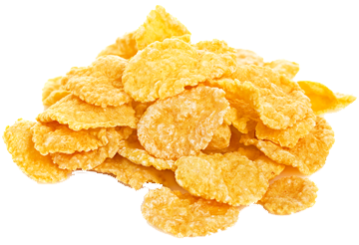


SS1-4
Quelles céréales vas-tu choisir?
Evalue les risques pour la santé liés à la consommation des deux types de céréales
Place l’élément central du puzzle sans OGM sur la table.
Par groupe, lis les éléments concernant les aliments sans OGM dans l’ordre (A à G)
Après chaque affirmation, discute: Est-ce que cette affirmation va dans le sens des céréales OGM représentant un danger pour la santé?
Si oui, ajoute une pièce au puzzle sans OGM
Si non, cette affirmation va à l’encontre de ce concept, retire une pièce.
Si cette proposition ne va ni dans le sens ni à l’encontre de ce concept, ne touche pas au puzzle.
Suis le même processus pour les affirmations OGM et construis le puzzle OGM.
Compare la taille des deux puzzles, lequel représente un plus grand risque pour la santé, céréales OGM ou sans OGM?
Point de départ
Développement
Mise en commun

Slide 7
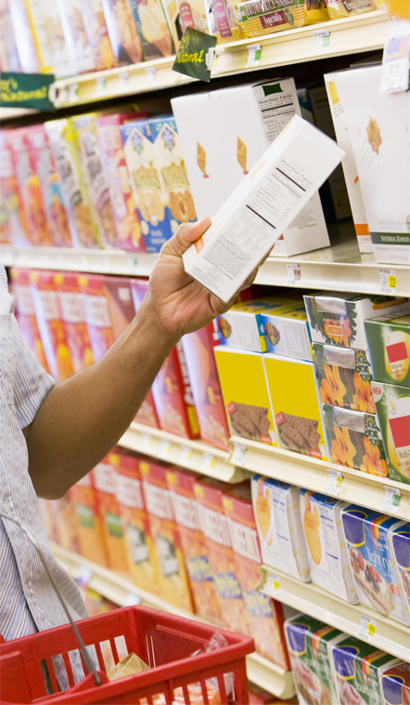

Travaille à présent seul/e.
Indique quelles céréales tu choisirais.
Explique comment tu as pris cette décision. Nous demandons de décrire les risques associés pour la santé, et les affirmations qui viennent étayer ou réfuter ces risques.
Point de départ
Développement
Mise en commun

Slide 8

Fiche apprenants
Décision OGM
Fiche no. | Titre | Notes
Fiche 1 | Affirmations sur les aliments non GM | Réutilisable, une par groupe.
Fiche 2 | Affirmations sur les aliments GM | Réutilisable, une par groupe.
Fiche 3 | Puzzle OGM | Réutilisable. Copier sur du papier cartonné et découper en pièces. Un par groupe.
Fiche 4 | Puzzle non OGM | Réutilisable. Copier sur du papier cartonné et découper en pièces. Un par groupe.
Pour plus d’informations, visitez EngagingScience.eu/fr/

Slide 9

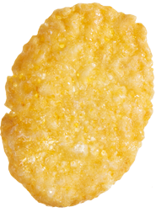

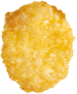
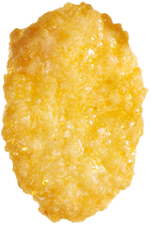
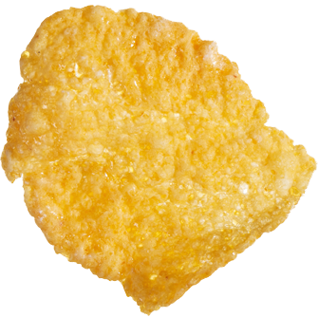
Fiche 1
Affirmations concernant
les aliments non GM
De nombreux pesticides chimiques sont pulvérisés sur le maïs non OGM. Ces produits sont toxiques pour les insectes se nourissant sur la plante.
A
B
Si nous consommons des aliments qui ont été pulvérisés avec des pesticides, ces produits chimiques passent dans notre corps.
Près d’un tiers des aliments et boissons non GM testés par des chercheurs gouvernementaux anglais en 2005 contenaient des traces de pesticides, et dans 1,7% des cas dépassaient les limites fixées par la loi.
C
Des recherches en laboratoire ont révélé que les grandes quantités de pesticides peuvent entraîner des problèmes de santé tels que des anomalies congénitales, lésions nerveuses ou cancers.
L’impact des pesticides sur la santé dépend de la toxicité du pesticide et de la quantité ingérée. Des limites strictes définies par la loi imposent le type et la quantité de pesticides pouvant être utilisés sur une exploitation.
D
E
Avant que le maïs ne soit transformé en céréales pour le petit-déjeuner, il est soigneusement lavé afin de le débarasser de toute saleté et produits chimiques.
Des tests effectués sur des céréales pour le petit-déjeuner non GM aux Etats-Unis ont révélé qu’elles contiennent du phosmet, une neurotoxine, et du captane, carcinogène (produit chimique qui provoque le cancer). La quantité présente dans les céréales n’a pas été révélée.
G
F

Slide 10
Fiche 2
Affirmations sur les aliments GM
Des chercheurs ont développé des cultures GM avec des bienfaits pour la santé tel que le riz jaune contenant de la vitamine A.
A
L’unique essai publié sur les aliments GM et les êtres humains a été réalisé par des chercheurs en 2004. Ils ont découvert que des parties de l’ADN ont été transférés depuis les aliments GM vers les bactéries vivant dans les intestins de certaines personnes.
B
Le maïs OGM produit son propre pesticide, de fait le cultivateur utilise des quantités de pesticides moins importantes pour se débarasser
C
des insectes qui mangeraient le maïs. Les céréales GM sont donc moins chères à produire que les céréales non GM.
Lors d’une étude réalisée par une société productrice de maïs OGM, il a été révélé que les rats consommant ce maïs ont montré des signes d’impact toxique sur le foie et les reins.
D
La toxine extraite des bactéries produites par le maïs OGM est disponible comme pesticide depuis les années 60. Ces produits ont un excellent dossier en matière d’innocuité des aliments et ne sont pas dangereux pour la santé des humains.
E
Plus de deux billions de repas préparés avec des ingrédients GM ont été consommés de par le monde au cours des 15 dernières années sans aucun impact négatif prouvé sur la santé.
F
Le maïs OGM a été déclaré sûr par l’EFSA, l’autorité européenne de sécurité des aliments.
G

Slide 11

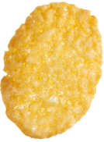
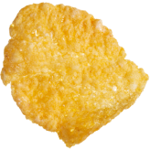

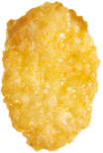

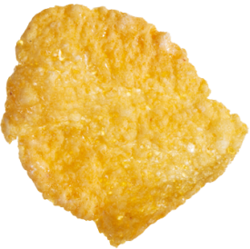

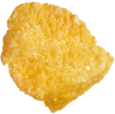

Fiche 3
Puzzle sans OGM
sans OGM

Slide 12
Fiche 4
Puzzle OGM
avec OGM

Slide 13

Promouvoir le dialogue et la réflexion

Slide 14












Aider les nouvelles générations à s’impliquer dans les enjeux des sciences
TRACES
Pour plus d’informations, visitez EngagingScience.eu/fr/

